Slide 1
第三题
亚句级翻译单元复用的
利弊及前景分析
历珵 张欣童 刘茹 陆韵 董永佳 裴佳闻
2018.10.24

Slide 2

关于本题
从语言学和语言实际运用的角度（语法、语用、习惯法…），根据自己的理解，以及阅读足够的教科书及研究论文（本小题不要求使用最新的外文文献）列出句子单位之下的所有可能划分形式或划分单元；
以足够的实例（例句），从尽可能多的角度，如认知的可能性和容易程度，复用的可能性和可靠性等等，讨论使用这些划分单元进行复用时可能带来的好处和问题；
从正反两方面对于之前的讨论进行回顾后，提出如果要真的采纳亚句级单元复用技术，应该要突破哪些技术瓶颈或难关？

Slide 3

目录
翻译记忆单元
翻译记忆单元的划分
单词
语块
子句
亚句级复用时的原文处理问题
亚句级复用时共有的技术瓶颈

Slide 4
第一节
翻译记忆单元
Notes:
翻译记忆单元的形成就是，将原文本的字段与目标文本的字段匹配连接起来。整个翻译记忆库中信息的组织和存储就是由一个个的翻译记忆单元组成，其实就是一个平行语料库。

Slide 5
第二节
翻译记忆单元的划分

Slide 6
词语为单位

Slide 7
第一代机器翻译系统
Direct translation strategy
将源文本中的单词直接映射到目标语言中的单词。根据特定的语法规则重新排序以适应源语言和目标语言的结构差别。很难提供高质量的译文。
基于词的统计翻译系统
1993年IBM提出五种基于词的统计翻译模型IBM Model 1-5
Mode 1将句子切分成词然后进行统计，只考虑单词之间的对译概率，不考虑语序。
Mode 2 考虑了翻译过程单词的位置变化
Mode 3 考虑了一个单词翻译成多个单词的情况，引入了产生概率。
Mode 4 在对齐时不仅仅考虑词的位置变化，同时考虑了该位置上单词的词类
Mode 5 修正模型4，消除了模型4中的缺陷，避免了对不可能出现对齐给出非零的概率
对于机器翻译领域具有开创性的意义，但只考虑了词与词之间的线性关系，没有考虑句子的结构。对于语序差别比较大的语言对而言，效果可能会不大好。

Slide 8
语块为单位

Slide 9

语块在语言中的重要性
语言的记忆和存储、输出和使用不是以单个词为单位
而是以固定或半固定模式化的语言板块结构来进行
这些板块结构构成人类交际的最小单位
Becker（1975）
Notes:
语块作为一类比较稳定、明确的信息存储单位，在语言中占据重要的位置，研究者们从很早起就开始对语块进行研究。Becker（1975）发现语言的记忆和存储、输出和使用不是以单个词为单位，而是以固定或半固定模式化的语言板块结构来进行，这些板块结构构成人类交际的最小单位。而Sinclair（1991）则通过语料库研究，揭示那些出现频率高、不同程度词化的语块是英语的基本语言单位。由此可见，将语块作为翻译单位具有一定的理论基础，符合前人的语言研究成果。

Slide 10
语块的定义
结构相对固定，反复出现；
语义比较完整，句法合理；
易于提取
Wray（2002: 9）；常宝宝（2002）；姜柄圭等人（2007）；王立非和张岩（2006）

Slide 11
多元词语块
习俗语语块
语块的分类
短语架构语块
句子构建语块
Nattinger和Decarrico（1992）
Notes:
Nattinger和Decarrico（1992）从形式结构角度出发，将语块分为四类：
（1）多元词语块（polywords）：由几个词构成，形式固定而充当一个词组来使用的短语，例如“by the way”；
（2）习俗语语块（institutionalized expressions）：作为语言单位存储在记忆中的句子语块，包括谚语、格言以及社交套语等约定俗成的表达形式，例如“long time no see”；
（3）短语架构语块（phrasal constraints）：其空格可由有聚合关系的同类词语填充，具有很强的语言生成性，例如“as I was saying/mentioning”;
（4）句子构建语块（sentence builders）：给整个句子提供结构框架，语块中可以插入其他成分以表达完整的语义，例如“My point is that…”。
Lewis（1993）从结构和功能角度出发，将语块分为复合词和短语（complex words and polywords）、搭配（collocations）、惯用话语（institutionalized utterances），以及句子框架和引语（sentence frames and heads），共计四类，与Nattinger和Decarrico（1992）的分类具有一定共通性。

Slide 12

语块作为翻译单位
翻译初学者实际操作的翻译单位较小，而且关注的语言单位长度也较为有限
一个由记忆把单个语言信息组成更大单位信息的加工过程
在外语学习中积累预制语块，并在翻译过程中提高语块意识，将有效避免大脑复杂运算
Notes:
相关研究发现，把语块作为翻译单位，在人工翻译中有着很大的影响。
翻译单位的大小对于不同程度的译者而言具有不同的认知难度，Loerscher（1991）在对译者操控翻译单位能力的研究中发现：普通学生翻译时使用的翻译单位往往较小，大部分以词为单位；而职业译者的翻译单位均大于词，包括短语、句子和段落。
郑冰寒和谭慧敏（2007）在对英译汉过程中翻译单位进行研究时，同样指出翻译初学者实际操作的翻译单位较小，而且关注的语言单位长度也较为有限，因此过大的翻译单位会对其造成较重认知负担。在同一研究中，他们还发现绝大部分译者的翻译单位为词、词组、小句和句子。
袁卓喜（2009）在“试论语块在翻译过程中的作用与启示“中，提出翻译的输出（presentation）过程是一个由记忆把单个语言信息组成更大单位信息的加工过程，即美国心理学家Miller和Selfridge（1950）所说的组块（chunking）过程。而在外语学习中积累预制语块，并在翻译过程中提高语块意识，将有效避免大脑复杂运算，使更多的翻译问题通过语言浅层处理，自动化地得以解决，即翻译信息的“无标记处理”。
基于语块在人工翻译实际过程中的影响，将语块作为翻译记忆的划分单元，符合译员的工作需求和认知限制，可以大大减轻译员信息处理的压力，并提高译员语言处理的效率。

Slide 16
子句为单位

Slide 17
子句在语言中的重要性
子句语法结构相对完整、简单
进行匹配时较整句匹配效率更高
Notes:
子句是复合句的一个部分。与语块和句子相比，子句有其独特的优点：与语块相比，子句更为复杂，内含更多的信息，处理难度更大，不管是从复用单元的长度还是翻译难度上而言，子句都比语块更具整体性。尽管句子比子句更为完整，且句子匹配是似乎是最为有用的匹配方式，但是以句子作为翻译复用单元，我们难以得到相似度高的匹配结果，对于句法难度高的句子来说，在记忆库中匹配就显得更为困难。与句子相比，子句的结构更为简单，更适合放在翻译记忆库中以备译员进行复用。如何对子句进行预处理（pre-processing），会极大的影响翻译记忆库里的语料检索结果。预处理进行的全面，会帮助系统匹配出更多的搜索结果。Katerina和Ruslan（2015）认为，以亚句级翻译单元中的子句作为翻译单元，可以显著提高语句在翻译记忆库中的匹配度。这使得译者能够充分利用更多的之前做过的翻译成果，并且形成一种统一的翻译风格。在现代翻译市场中，翻译需求量巨大，翻译时效性高，且对翻译质量和翻译效率的要求也颇高。因此，以子句作为翻译复用单元，可以极大提高翻译生产力，提升翻译效率。由此可见，以子句作为翻译复用单元，好处多多，且有自己独特的优点存在，是值得研究的课题。

Slide 18
子句的定义
子句是构成一个完整命题的最小语法单位

Slide 19
子句的分类
独立子句
从属子句

Slide 20
优点
提高匹配率
（a）w1 w2 w3 w4 w5 w6…w20
（b）w1 w2 w3 w4 w5 w21…w35
Notes:
优点：
语块较单词级别的单位而言，对上下文的依赖性更低，出现歧义的现象更少。在翻译过程中，单词可能有很多义项，很难在缺乏相关语境的情况下找到合适的对译词。但是当多个单词组成的语块作为一个整体来进行翻译时，歧义现象相对较少，也更易得出译文（姜柄圭 et. al，2007），例如“打个电话“和“打个乒乓球”能够解决“打”的义项选择。
语块较句子级别的单位而言，结构形式更加灵活、重复出现频率更大，因此在使用翻译记忆的过程中，能够进行较为精确匹配的可能性更高。此外，语块所包含的信息较少，可以有效避免大脑复杂运算，减轻译员的处理压力和认知负担。
缺点：
语块边界的划分问题：相较于句子划分，语块的边界较为模糊，更加难以划分和提取。目前的技术还不能准确高效地彻底分析所有的语块。
语块内部结构的合法性问题
语块存储和处理问题：相较于句子划分，语块划分之后数据量剧增，难以存储和处理。
语块复用问题：语块作为翻译记忆提取后，应该如何指导译员有效创作出通顺、准确的译文。

Slide 21
缺点
句子形态学分析问题
（1） The wild child is destroying his new toy.
（2） The wild chief is destroying his new tool.
（3） The wild children are destroying their new toy.

Slide 22
缺点
子句自身结构问题(CP)
his father would know if John went to school.
如果约翰去上学的话，他父亲会知道的。
I want to know if John went to school.
我想知道约翰有没有去上学
Notes:
对于分句来说，它同样面临着和语块类似的问题。因为它虽然语法结构比语块完整，但是分句的标句词的含义仍然是由其主句决定的。比如该例子，if可以表示是否，也可以表示如果。如果是整句匹配的话，是不会出现类似问题的，但是在分句匹配中，出现类似的问题，虽然仅仅是几个字的区别，但仍然需要译员去进行判断，这会极大地增加译员地认知难度。

Slide 23
缺点
语序问题
What should doctors say, for example, to a
50-year-old woman coming in for a routine physical
check up just before going on vacation with her family
who though she feels in perfect health, is found to have a form of cancer that will cause her to die within 5 months?
Notes:
分句的语序问题，由于英语汉语的差异，从句的语序，特别是定语从句的语序，经常是需要调整的，如果此时进行提前的匹配的话，会无形中增加译员的工作量。在这里，文本的复杂度以及文本类型是一个很关键的因素。简单文本通常可以进行直接翻译调用，而复杂文本是很难处理的，同样，对于专业类的文章，范例式的内容比较多，因此也较容易使用。

Slide 24
技术难关
•子句的识别
•单词间的编辑距离（Edit Distance）
•命名实体的识别（named entity）

Slide 25
第三节
亚句级复用方法初探
Notes:
无论使用何种级别的亚句级翻译复用单元都必须要对原文进行处理，对每个句子进行语块划分，语法分析等，这样才能提高匹配的准确度

Slide 26
SDL Trados Studio 2017 的 upLIFT 技术引入了片段匹配。通过在子句段层面使用“片段匹配”，从而有更多的方法利用 upLIFT 技术从翻译记忆库中获取更多匹配，这有助于解决“无匹配”和“模糊匹配”情况。

Slide 27
EBMT模型
基于实例的机器翻译双语对齐的语料库是EBMT进行翻译的基础
1. 将实例划分为片段（原文）
2. 确定各种片段的翻译
3. 重组片段
Nagao (1984)
Notes:
EBMT的的潜力在于充分利用短语一级的实例碎片 ,但是 ,利用的实例碎片越小 ,碎片的边界越难于确定 ,歧义情况越多 ,从而导致翻译质量的下 降 ,为此 ,要建立一套相似度准则(similarty metric) ,以便确定两个句子或者短语碎片是否相似。
相似性的判断主要有以下几种：
1、基于字符（Character-based）的匹配。主要通过编辑距离(Edit Distance)判断。它度量了一个字符串变化为另一个字符串所花费的最小代价 – 编辑距离。（trados看起来使用了基于字符的匹配）
2、基于词（Word-based）的匹配。以单词为单位进行，一般需要考虑词的变形和不同词的同义等。同义词词典起着非常重要的作用。
3、基于结构的方法。以结构化对象来存储实例，通常以树的结构。通过判断两个句子对应的结构树之间的相似程度就可以得出句子之间的相似度。

Slide 28
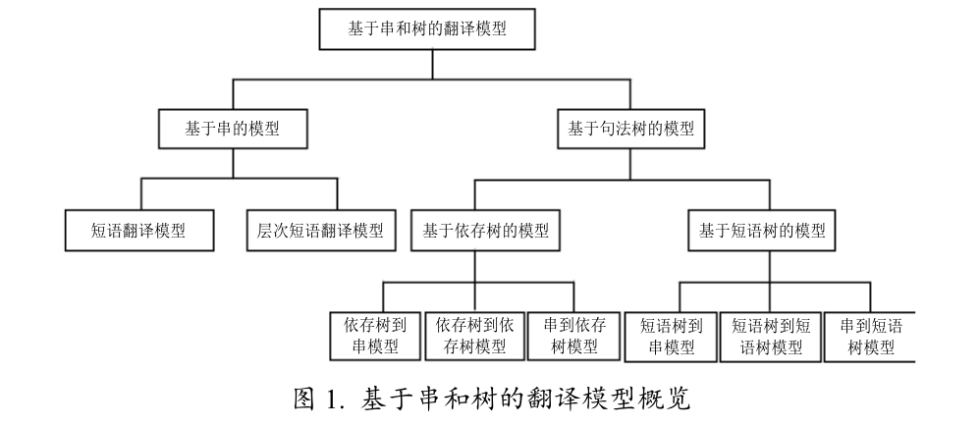
统计方法的基本思想就是充分利用翻译规则对源语言句子进行解码
Notes:
串：单词或者词组
树：语法树（上下文无关文法）
依存树/短语树

Slide 29
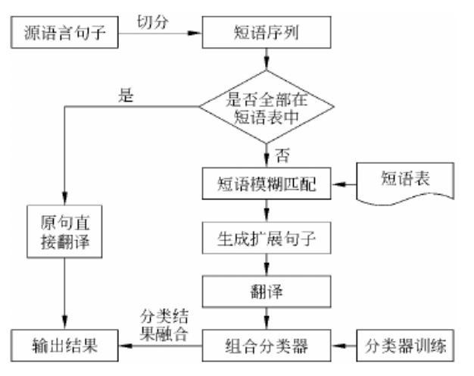
基于短语模糊匹配和句子扩展的统计翻译方法
Notes:
在基于短语的翻译过程中，首先将元句子切成短语，其中短语是连续的词序列，假设一个句子可以切成n个短语，假设每条短语分别在短语表中（翻译记忆库中）能够找到，说明存在翻译，在翻译过程中可以直接利用，如果某一条短语不存在，我们就对位置短语进行扩展，找到与其相似的可翻译的短语。翻译记忆库中存在着与这些短语非常近似、语义基本相同的短语。们通过模糊匹配的方法，在翻译记忆库中查找相似短语，在原句中将原短语用相似短语做替换，生成新的源语言句子，称作扩展句子，最后使用组合分类器的方法将翻译效果好的句子识别出来。

Slide 30
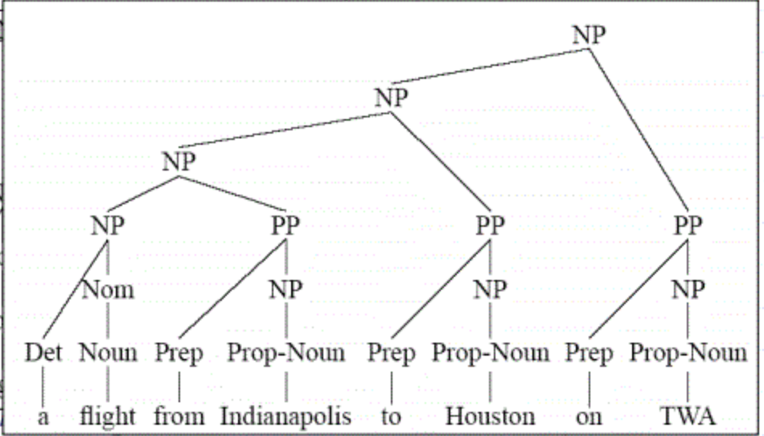
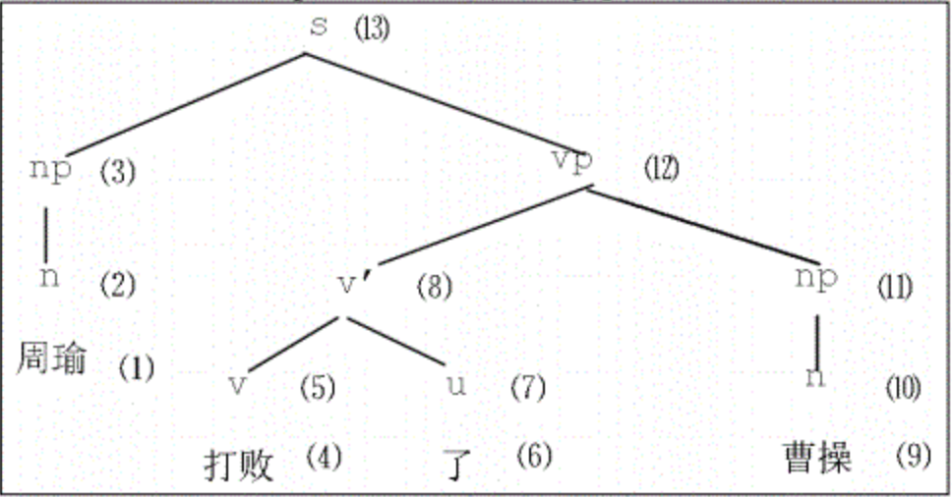
从短语模型到层次短语模型
Notes:
上下文无关语法采用这种二分的层次分析法来揭示语言句子内部的句法结构规律。它说明，要判定两个语言片段是否存在同一性，不仅要看组成这两个语言片段的词形是否相同，词序是否相同，而且还要看它们的层次构造是否相同

Slide 31
层次短语模型能够解决短语模型中短语级别的调序问题
澳大利亚是与北韩有邦交的少数国家之一。
Australia is one of the few countries that have diplomatic relations with North Korea.
S1
S2
S4
X6
澳洲
X5
X5
X5
是
X3
X3
X3
X3
X3
X7
X8
与
X1
北韩
有
X2
X2
邦交
的
X9
X9
X9
X9
少数国家
之一
S1
S2
S4
X6
Australia
X5
X5
X5
is
X3
X3
X3
X3
X3
one of
X7
the
X9
X9
X9
X9
few countries
that
X8
have
X2
X2
Diplomatic relations
with
X1
NK
David Chiang, 2007
Notes:
基于串的模型主要有短语模型和层次短语模型，后者是前者的优化，层次短语模型
在短语模型中可以根据翻译规则可以译出“与北韩有邦交”，“之一”和“少数国家”但是对于如何调整三者的顺序，短语模型的表现并不好。层次短语模型利用二分的层次分析法来揭示语言句子内部的句法结构规律，自底下上逐级调整短语级别的语序。

Slide 32
依存树/短语树
S
NP
N
铁路
N
工人
VP
V
学习
NP
N
英语
N
语法
短语结构语法是与依存语法等价的。因此，如果我们在短语结构分析之后得到了短语结构树，可以自动地把这样的短语结构树转换为依存树。
学习VP
工人NP
铁路N
语法NP
英语N
Notes:
树模型是将将语言学知识融入到翻译建模过程，
依存语法通过分析语言单位内成分之间的依存关系揭示其句法结构，主张句子中核心动词是支配其它成分的中心成分，而它本身却不受其它任何成分的支配，所有受支配成分都以某种依存关系从属于支配者。
显而易见，依存树的结构比短语结构树简洁得多，层次和结点数都减少了

Slide 33
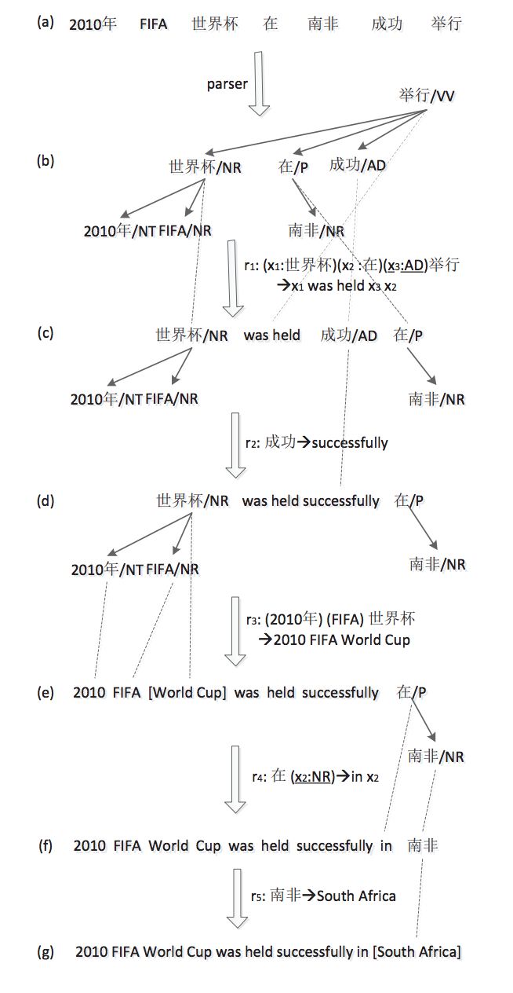
Notes:
这张图每一个节点都标注了相关词的词性。
在识别主词和依存词关系的时候遵循以下两条准则。
1.主词决定了结构的句法类型，并且通常可以替换结构中的词。
2.主词决定了结构的语义类型，依存词给了具体的语义。
解释一下图片的翻译过程
利用树模型和层次短语模型能够较好的解决翻译复用单位较小，脱离语境而产生的歧义增大的问题，因为源语言与复用单元的对齐的依据是根据源语言产生的句法树或依存树，其中已经对复用单元要满足的词性或者结构提出要求。

Slide 35
第四节
亚句级复用时共有的技术瓶颈

